Slide 1
올리브영 플랫폼 PB 마케팅 제안

Slide 2
Index
00
RFP / Campaign Brief 재해석

Slide 3
올더베러는 안 팔리는 브랜드가 아닙니다. 문제는 소비자가 올더베러를 ‘이름으로’ 선택하지 않는다는 점입니다.
올더베러는 이미 올리브영이라는 강력한 홈그라운드 안에서 판매 가능성을 증명하고 있습니다.
그러나 아직 독립 브랜드로 각인되어 있다고 보기 어렵습니다.
소비자는 매대에서 제품을 집어 들 수는 있지만, 그 선택을 “올더베러를 선택했다”는 기억으로 저장하지 않습니다.

Slide 4
따라서 이번 캠페인의 목표는 단순히 올더베러를 많이 노출하는 것이 아닙니다.
2.5억이라는 제한된 예산 안에서 올더베러가 가장 빠르게 브랜드 자산을 만들 수 있는 방법은
올영세일에서 상위 랭킹 또는 1위라는 선택 근거를 먼저 만들고,
그 성과를 콘텐츠·후기·검색·CRM 자산으로 반복 전환하는 것입니다.

Slide 5
01
Strategy

Slide 6
웰니스 시장: 폭발 직전, 그러나 갇혀 있다
국내 건강기능식품 시장은 2023년 6.1조 → 2024년 약 5.95조로 소폭 조정 후
2025년 약 6.4조(+5.2%)로 반등, 2028년 7.5조 돌파 전망(CAGR 4.8~6.2%). 정체기를 지나 재성장 국면.
온라인 구매 비중은 2024년 54% → 2025년 59%로 상승. 디지털 콘텐츠가 구매를 만든다.
올더베러의 진짜 경쟁자는 전통 건기식 브랜드가 아니라, 낫띵베럴 같은 라이프스타일 웰니스 브랜드
웰니스 시장은 이미 성장하고 있지만, 기존 건기식 브랜드들은 기능성/신뢰성 확보에 집중하며
소비자 머릿속에 명확히 각인된 ‘일상형 웰니스 브랜드’는 아직 부재

Slide 7
올리브영/올리브베러는 올더베러의 홈그라운드입니다
올더베러가 싸워야 할 주 무대는 올리브영과 올리브베러 생태계입니다.
소비자는 이미 올리브영에서 웰니스 제품을 탐색하고, 매대와 앱 안에서 구매를 결정하고 있습니다.
그렇기 때문에 이번 캠페인은 외부에서 브랜드 인지를 처음부터 만드는 방식보다,
올리브영 앱·매장·기획전·리뷰·랭킹도 하나의 미디어로 보고,
올영세일 시점에 소비자의 선택을 집중시키는 방식이 효율적입니다.

Slide 8
이번 캠페인은 6개월 동안 2.5억 원이라는 예산으로 운영됩니다.
대형 모델 플레이, 대규모 OOH 등 액션을 통해 넓고 얕은 노출을 만들기 보다
구매 판단에 영향을 줄 수 있는 시딩 콘텐츠 자산, 전환형 소재, 매출 부스팅에 집중되어야 합니다.
이번 제안은 ‘브랜드를 알리는 캠페인’이 아니라,
‘올리브영/올영세일에서 선택 받는 구조를 만드는 캠페인’이어야 합니다.

Slide 9
[ 26년 하반기 올더베러 브랜드 캠페인 과제 재정의 ]
“ 올더베러를 올리브영/올리브베러 1등 브랜드로 만들기 “
올더베러가 지금 확보해야 할 자산은 추상적인 브랜드 인지/호감이 아니라, 소비자 대상의 제품 각인과 명확한 선택 근거입니다.
콘텐츠를 통한 제품 인지, 사용 후기와 올리브영 안에서의 랭킹, 반복 노출은 소비자에게 “많이 사는 제품”, “선택해도 되는 제품”이라는 신호가 됩니다.
브랜드 자산이 약한 올더베러에게 ‘랭킹’은 가장 빠른 인지 자산입니다
올더베러는 인지가 쌓여 1등이 되는 브랜드가 아니라,
1등이라는 선택 신호를 먼저 만들어 인지를 쌓아야 합니다.

Slide 10
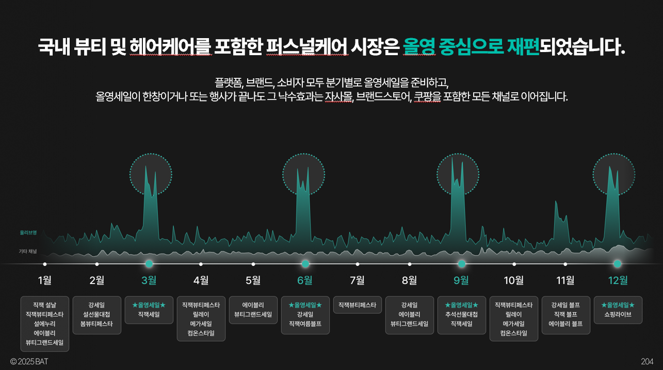
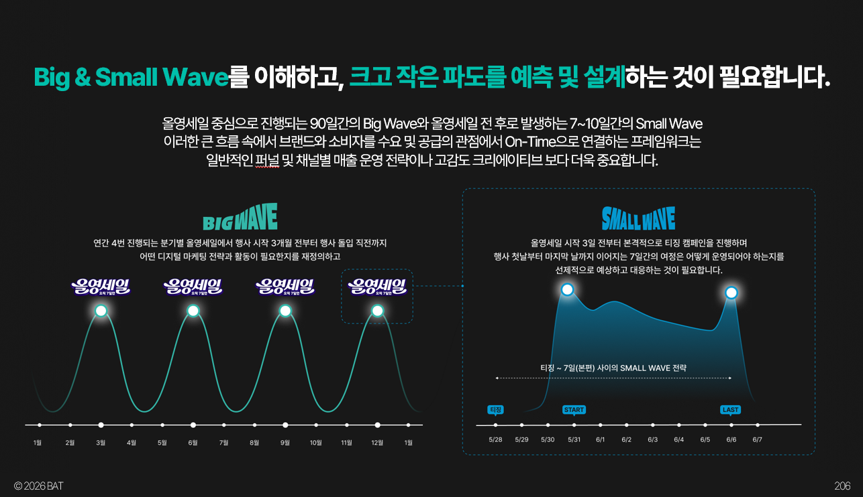

* 9/12월 올영세일 & 11월 블프 이슈 고려
STEP 1
STEP 2
STEP 3
STEP 4
SEED
PROVE
BOOST
RETAIN
제품 경험량과 후기량을 만든다. 챌린저스, 마이크로/나노 시딩, KOL 시딩을 통해 구매 판단 근거를 확보한다.
구매 이유를 증명한다.
리뷰, 해시태그, UGC를 축적해 소비자가 선택할 이유를 만든다.
시딩 성과를 퍼포먼스로 증폭한다.
PA, 올영 인앱광고, LMF 테스트로 세일 기간 유입과 전환을 집중 견인한다.
9월 성과를 12월까지 이어간다.
위닝 소재, 후기, CRM(플친)으로 재구매와 쟁임 구매를 유도한다.

Slide 11
올리브영 1등 달성한 케이스?
우리가 올리브영에서 직접 만든 성과 — 매체·데이터·크리에이티브·시딩 네 역량 모두 올더베러에 그대로 적용
매체 · 퍼포먼스
올영세일 운영·타겟·IP 매체로 ROAS
데이터
리뷰·VOC를 직접 수집·분석
크리에이티브
감도 × 성과를 잇는 소재 시스템
인플루언서 · 시딩
맞춤 크리에이터·시딩으로 바이럴·전환
올영세일 메타 CPM 위기 대응
고CPM OFF→구매잠재(기프트카드·쿠폰)·어드밴티지 재구성
올리브영 VOC 리뷰 크롤링 리포트
문제 기존 리스닝 툴로 구매자 리뷰 맥락·진정성 파악 한계
실행 파이썬 크롤러 자체 개발 + R 빈도·키워드 분석, ‘상황·목적’ 중심 분류 → 검색·SNS·리뷰 연계 종합 리포트
올더베러 적용 올더베러 VOC 딥다이브 대시보드(히어로 3종·리뷰 1,104건)로 이미 구현
‘써먹히는’ 소재 가이드 (브링그린·웨이크메이크)
문제 감도 vs 성과 기준 모호 → 컨펌 지연·QC 혼선
실행 목적 중심 분류(USP형/프로모션형)+비주얼 키워드화(CLEAN·COOL·DYNAMIC)
바이오힐 보(US) 시딩 콘텐츠 기획
문제 B&A 컷 확보 불가(인플 대부분 20대)·짧은 일정 내 바이럴
실행 ‘노인 필터’ 역발상+감정 트리거 자막, 나노 인플·실시간 QC·부정댓글 모니터링
올더베러 적용 올더베러 마이크로/나노 시딩 앵글·역발상 훅 설계에 적용
성과 CPM 210,158→12,033원 · ROAS 324→515%
올영세일 사전 캠페인 목표 검증
장바구니 vs 구매 목표 동시 운영·연계 분석
성과 빅&스몰웨이브 실행 구조로 정착·내부 공유
성과 본행사 장바구니 ROAS 1,180% vs 구매 699%
웨이크메이크 산리오 콜라보 스프레이AI
문제 3~40개 브랜드 동시 콜라보·색조 경쟁
실행 맞춤 크리에이터+스프레이AI·메타 파트너십·틱톡 미러링
IP·모델 맞춤 매체 발굴 (브링그린·컬러그램)
X 커스텀라이크+GFA / 인스티즈 신규 발굴
성과 검색 9K→140K(15배) · 인스티즈 노출 733만
성과 올영 타 브랜드 추가 리포트 요청 연쇄
성과 파트너십 ROAS 127→356→589% · CPC -38%
성과 틱톡 75만 뷰 · CPV 3원(업계 1/5) · 공유 601건

Slide 12
02
Product & Message

Slide 13
올더베러는 ‘웰니스’ 브랜드이지만, 제품마다 다른 언어가 필요
제품에 따라 적용되는 규제, 심의 정도에 차이가 존재
같은 올더베러 제품이라도 효능을 말할 수 있는 제품과, 상황·루틴으로 풀어야 하는 제품이 다름
심의 난이도/기간
크리에이터
풀
뷰티
패션
식품
건기식
게임
금융

Slide 14
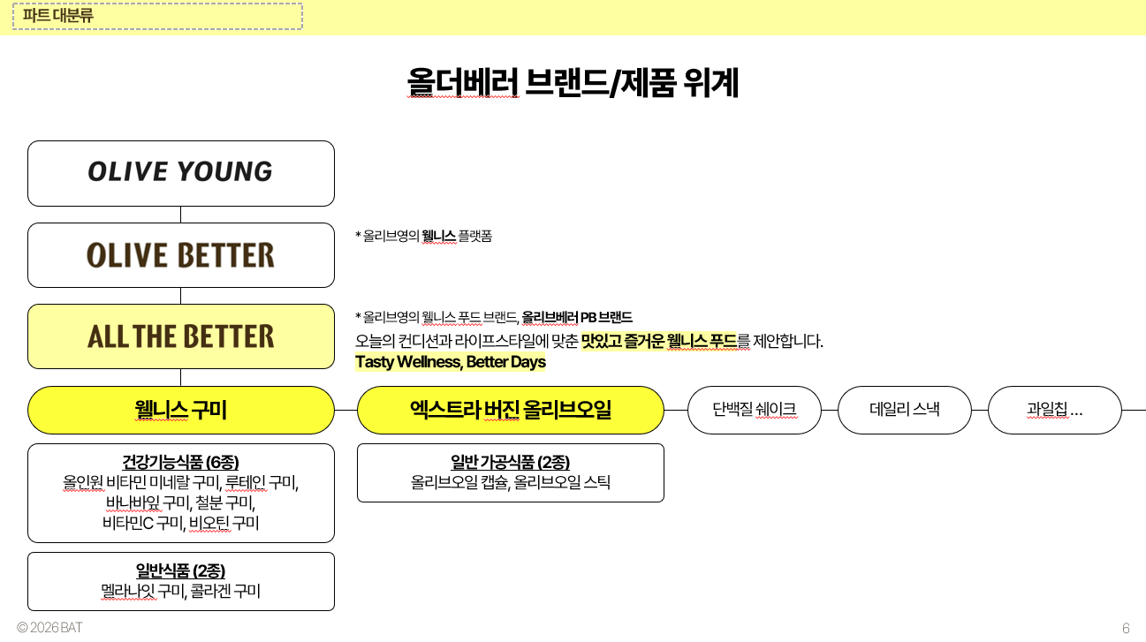
제품 포트폴리오 – 우선순위 설정
선발대 : 엑스트라버진 올리브오일, 멜라나잇 구미, 콜라겐 구미 일반식품 구미
7월부터 빠르게 시장 언어를 테스트하고 시딩 자산을 확보
일반/가공식품 또는 일반식품으로 심의 부담이 낮고 TPO 콘텐츠화가 쉬움
본대 : 철분, 올인원, 루테인, 비타민C, 바나바잎, 비오틴 등 건기식 구미
기능성 메시지를 기반으로 구매 이유를 강화
심의 리드타임은 필요하지만, 기능별 선택 이유를 만들 수 있음
12월 올영세일에서 라인업 규모감과 쟁임 구매 유도
“하나 사보고 여러 개 담는” PB 라인 확장 효과를 만들 수 있음

Slide 15
제품 유형별 메시지 설계 : 올리브오일 / 웰니스 구미
올리브오일 / 웰니스 구미 (일반식품, 건기식 구분)
RTB 메시지 구체화 : 소비자 언어로 전환

Slide 16
제품별 타겟 고객 상황/TPO 맞춤 메시지 구체화
타겟 전략 : 30대 - 20대 - 40대 + 방한외국인
30대 – 웰니스 루틴 형성 / 20대 – 웰니스 입문템 / 40대 – 실질 구매 전환
TPO 맞춤 메시지 다양화

Slide 17
03
Seeding Content

Slide 18
왜 시딩이 1순위인가
올더베러는 아직 브랜드 이름 자체로 소비자를 끌어당기는 힘이 강하지 않습니다.
따라서 소비자가 선택을 망설이지 않도록, 충분한 후기·리뷰·해시태그·콘텐츠 볼륨을 우선 확보해야 합니다.
시딩은 단순히 노출 수량을 만드는 일이 아니라,
구매 판단 근거를 먼저 만드는 일입니다.

Slide 19
크리에이터 전략
크리에이터 역할별 구분
크리에이터 리스트업
…
크리에이터 관계 빌드업 프로세스 (KOL 무가시딩)

Slide 20
크리에이터 전략 — 역할 × 채널
진성 다수(나노·마이크로) = 코어 / 매크로 소수 = 점화 · 인스타그램 절대 비중
① 역할별 구분 (비중 = 견적서 기준)
※ ER(인게이지먼트율) = (좋아요+댓글+저장+공유) ÷ 팔로워, 게시물당 평균 · 인스타그램 기준
구분 | 팔로워 | ER(IG) | 역할 | 물량 · 예산
나노 | 1만 이하 | 4~6% | 진성 후기·UGC 볼륨 — 동일 메시지 동시다발 = ‘익숙함’ | 225건 / 56,250,000원 (44%)
마이크로 | 1만~5만 | 2~4% | 카테고리 전문·전환 코어 — 위닝 소재 발굴 → PA 2차 | 150건 / 60,000,000원 (47%)
매크로 | 5만 이상 | 1~2% | 도달·화제성 점화 — 세일/블프 집중 | 15건 / 12,000,000원 (9%)
크리에이터 코어(나노·마이크로·매크로) 합계 = 390건 / 128,250,000원
② 채널별 구분 (인스타그램 절대 비중)
채널 | 포맷 | 역할
★ 인스타그램 | 릴스 | 시딩 코어·전환 허브 → 메타 파트너십 광고 2차 활용
유튜브 | 쇼츠 | 확산 보조 + 제품 사용 장면
틱톡 | 쇼츠 | 별도 시딩 상품 — 숏폼 바이럴·확산 (독립 물량·소재)
X(트위터) | 피드 | 실시간 트렌드 + 바이럴 · 15건 / 7,500,000원
네이버 블로그 | 정보성 리뷰 | 후기 신뢰·정보 탐색 대응 · 15건 / 3,750,000원
크리에이터 풀 = 웰니스 접점 타겟
· 홈트 · 헬스 / 피트니스
· 요가 / 필라테스 · 러닝크루
· 헬시 레시피 / 식단 기록
· 다이어트 · 바디프로필
· 직장인 자기관리 · 모닝루틴 브이로그
· 헬시플레저 라이프스타일

Slide 21
크리에이터 리스트업 — 선정 기준 × 예시 풀
‘많이’가 아니라 ‘맞는’ 크리에이터 · 웰니스 버티컬별로 제품·앵글 매칭해 리스트업
선정 4기준
웰니스 버티컬별 예시 풀 (매칭 가이드)
① 브랜드 적합도
올더베러 타깃(30대 직장인·웰니스·부모) 라이프스타일 일치
웰니스 버티컬 | 주력 채널 | 적합 등급 | 매칭 제품 · 앵글
홈트 · 피트니스 | 인스타·유튜브 | 마이크로·나노 | 구미(루테인·올인원) — 운동 루틴 속 챙김
요가 · 필라테스 | 인스타 | 마이크로·나노 | 멜라나잇·콜라겐 — 자기관리 무드 리추얼
러닝크루 | 인스타·틱톡 | 나노 | 스틱·캡슐 — 휴대·아침 에너지 채움
헬시 레시피 · 식단 | 인스타·유튜브 | 마이크로 | 올리브오일 — 요리·식단 속 자연 노출
다이어트 · 바디프로필 | 인스타·틱톡 | 마이크로·나노 | 구미·스틱 — 식단 관리 간식 대체
직장인 루틴 브이로그 | 인스타·유튜브 | 마이크로 | 캡슐·구미 — 아침/점심 루틴, 직장인 공감
헬시플레저 라이프 | 인스타·X | 매크로·마이크로 | 전 라인 — ‘건강하게 즐기는’ 무드 점화
② 진성도
팔로워 대비 ER·진짜 댓글·저장 — 가짜 팔로워·구매 후기 NO
③ 콘텐츠 결
협찬 티 안 나고 일상에 녹는 톤 · 제품 무드(‘채움’) 부합
④ 심의 안전성
과장·효능 단정 이력 없음 · 식품 표현 가이드 준수 가능
리스트업 프로세스 — ① 버티컬·등급별 롱리스트 → ② 진성·심의 스크리닝 → ③ 숏리스트 컨택 → ④ 시즌별 배분(세일엔 매크로 가중)

Slide 22
KOL 무가시딩 운영 전략 — 대상 × 방식
광고비 지불 없이 제품·키트만 제공 → 자발 게시 유도 · 관계로 지속 발화
무가시딩 = 노출을 사는 게 아니라 ‘관계를 빌드업’ 하는 활동 · 60건 / 6,000,000원
① 누구에게 — 대상 선정
② 어떻게 — 운영 방식
웰니스 접점이 강한 마이크로~매크로
브랜드 무드(‘채움’) 적합도 우선
올더베러 타깃과 라이프스타일이 겹치는 결
30대 직장인 · 웰니스 라이프 · 부모
이미 자생적으로 헬시플레저·자기관리
콘텐츠를 올리는 진성 계정 (협찬 티 안 나는 결)
시그니처 키트 — 브랜드 무드 담은 패키지 + 큐레이션 (단순 택배 ❌)
커스텀 레터 — 개인화 메시지 (보도자료식 ❌)
등급별 차등 — 매크로급=커스텀 키트+정기 접촉 / 마이크로·나노=제품 제공
게시 강요 ❌ — 자발 게시 유도, 게시해 준 분은 본품 유지 + 주기 발송으로 관계 빌드업
자산화 — 오가닉 후기·UGC, 우수 콘텐츠는 퍼포 소재 2차 활용
KPI (게런티 X) — 키트 발송 수 · 오가닉 게시 전환율 · 우호 후기 수 · 도달 / 저장

Slide 23
크리에이터 관계 빌드업 프로세스
1회성 협찬이 아니라, ‘자발적으로 계속 올리는’ 우호 크리에이터를 누적해 가는 5단계 관계 설계
STEP 1
발굴 · 컨택
낯선 제안 → 호감
STEP 2
첫 시딩
제품 경험 제공
STEP 3
관계 형성
소통 · 반응 누적
STEP 4
정론화
우호 관계 고정
STEP 5
자산화 · 앰배서더
반복 발화 · 소재 전환
• 버티컬·등급별 롱리스트에서 진성·심의 스크리닝
• 개인화 첫 컨택(보도자료식 ❌)
• 브랜드 무드·취지 공유로 호감 형성
• 시그니처 키트(‘채움’ 무드) + 커스텀 레터
• 제품 큐레이션·사용 가이드 동봉
• 게시 강요 ❌ — 자발 경험 유도
• 게시물 반응·DM 소통·진심 피드백
• 반응 좋은 분에게 신제품 우선 발송
• 콘텐츠 결·반응 데이터 기록
• 게시해 준 분 본품 유지 + 정기 발송
• 시즌·신제품마다 재컨택(관계 지속)
• 등급 상향 시 커스텀 키트·정기 접촉
• 오가닉 반복 게시 = 검색·리뷰 자산
• 우수 콘텐츠 → 퍼포(PA·파트너십) 2차 활용
• 장기 우호풀 = 세일 시점 즉시 가동
›
›
›
›
▶ 응답·수락 → 다음 단계
▶ 오가닉 첫 게시 → 다음 단계
▶ 재게시·우호 반응 → 다음 단계
▶ 지속 발화·신뢰 → 다음 단계
▶ 브랜드 우호 앰배서더 풀 누적
핵심 — 무가시딩의 ROI는 ‘한 번의 노출’이 아니라 ‘반복 발화하는 우호 크리에이터 풀’ · 세일 시점에 비용 없이 즉시 가동되는 자산

Slide 24
크리에이터 콘텐츠 기획 : 제품별 콘텐츠 앵글
제품별 / 시기별 크리에이터 콘텐츠 기획 예시
성공 훅 = 명확한 타겟 X 구체적 상황/에피소드 X 반전 또는 팩트
특정 생활자를 겨냥 – 제품이 필요한 순간을 장면화 – 보게 만드는 정보 또는 공감 포인트

Slide 25
시딩 콘텐츠 앵글 — VOC 기반 설계 원칙
리뷰 1,104건 딥다이브 · ‘소비자가 이미 하는 말’을 후킹으로 · 식품 분류별 심의 필터
설계 원칙
VOC 진단 — 3트랙 전략
① VOC 빈도 = 공감 확률 — 리뷰에 자주 나온 말을 그대로 훅으로 사용
② 식품 분류별 표현 필터링 우선
· 일반식품(올리브오일·멜라나잇·콜라겐 구미): 건강·기능 효능 표현 일체 불가
· 건강기능식품 구미(루테인·바나바잎 등): 인정받은 기능성 문구 안에서만
③ 공통 약점 방어 — ‘효과 미체감’·‘가격/할인 의존’을 루틴·기대치 관리로 보완
제품(전략) | 재구매율 | 핵심
올리브오일 캡슐 (캐시카우) | 24.1% | 편의 55% / 목넘김
웰니스 구미 (이탈 방어) | 9.6% | 맛 50.7% / 호불호
올리브오일 스틱 (맛 개선) | 16.2% | 별점 4.65 / 불호 70%
✅ 살릴 점: ‘먹기 편한 건기식’·캡슐 가성비/충성·데일리 루틴
⚠️ 막을 점: 효과 미체감(섭취 타이밍 가이드)·맛 호불호(소용량/샘플)·가격 의존

Slide 26
제품별 릴스 컨셉 8종 — 한눈에
성공 훅 = 명확한 타겟 × 구체적 상황 × 반전/팩트
제품 | 분류 | 컨셉 / 훅 | 인트로 예시 문구
캡슐 A | 일반식품 | 생올리브오일 챌린지 → 캡슐 반전 | “몸에 좋다길래 생으로 먹어봤다 울었음 😵”
캡슐 B | 일반식품 | ‘알약 잘 못 먹는 사람용’ 목넘김 실연 | “알약만 먹으면 목에 걸리는 사람… 저요 🙋”
구미·루테인 | 건기식 | 모니터 앞 직장인의 눈 챙기기 | “내 눈 24시간 근무 중인데…”
구미·바나바잎 | 건기식 | 식후 디저트처럼 | “밥 먹고 나면 꼭 단 게 당기죠?”
구미·멜라나잇 | 일반식품 | 자기 전 무드 리추얼 | “불 끄기 전, 나만의 마무리 한 알”
구미·콜라겐 | 일반식품 | 디저트 대신 한 알 | “단 거 당기는데 죄책감은 싫고”
스틱 A | 일반식품 | 가방에 쏙, 출근길 한 포 | “요즘 가방에 꼭 챙기는 거 하나”
스틱 B | 일반식품 | 오일 맛 솔직 리뷰 | “오일에서는 역시 오일 맛이 나야죠"
※ VOC 키워드를 후킹으로 사용 · 식품 분류별 심의 가드 + 풀 대본/자막 타임코드 보유(부록)

Slide 27
릴스 컨셉 상세 — 올리브오일 캡슐
일반식품 · 효능 표현 금지(원료·맛·편의만) · 캐시카우 충성 강화
일반식품
컨셉 A. 생올리브오일 챌린지 → 캡슐 반전
일반식품 · 15초·Before/After
컨셉 B. ‘알약 잘 못 먹는 사람용’ 목넘김 실연
일반식품 · 12초·공감
0–2s | 생올리브오일 한 입 → ‘윽’ 리액션 (훅)
2–6s | 자막 ‘몸에 좋다길래 생으로… 너무 매워 😵’
6–11s | ‘이걸 캡슐로?’ 한 포 물과 함께 슉, 표정 반전
11–15s | 아침 식탁 루틴 + 제품 클로즈업
0–3s | ‘알약만 먹으면 목에 걸리는 사람… 저요 🙋’ (VOC 29%)
3–8s | 캡슐 표면 클로즈업 → 물과 함께 ASMR ‘매끄러워서 슉’
8–12s | 개별포장 ‘들고 다니기도 편함’
심의: 단점1위 목넘김 32.6% 솔직 인정 → ‘매끄럽다’ 실연(과장 ❌)
심의: 효능 금지 · ‘엑스트라 버진 올리브오일을 한 포 캡슐로’ 원료·맛·편의만

Slide 28
릴스 컨셉 상세 — 웰니스 구미 (건강기능식품)
인정 기능성 문구 ‘그대로’만 · 효과 암시·체험 단정 금지
건기식
컨셉 A. 모니터 앞 직장인의 눈 챙기기
건기식·루테인 · 15초
컨셉 B. 식후 디저트처럼
건기식·바나바잎 · 15초
0–3s | 모니터·폰 일상 타임랩스 ‘내 눈 24시간 근무 중 👀’
3–8s | 책상 위 구미 톡, 맛있게 ‘맛은 거의 젤리’
8–15s | 성분 자막 + 유료광고 표시
0–3s | 식사 마무리 ‘밥 먹고 디저트 대신 이거’
3–9s | 구미 ASMR + 인정 기능성 자막
9–15s | ‘식후 루틴’ + 표시광고
심의: ‘루테인은 눈 건강에 도움을 줄 수 있어요’ 인정문구 그대로 · ‘눈 좋아진다’ ❌
심의: ‘식후 혈당상승 억제에 도움’ · ‘혈당 낮춤/당뇨’ 질병·치료 표방 ❌

Slide 29
릴스 컨셉 상세 — 웰니스 구미 (일반식품)
효능 표현 전면 배제 · 무드·맛·간식 대체 앵글만
일반식품
컨셉 C. 자기 전 무드 리추얼
일반식품·멜라나잇 · 12초
컨셉 D. 디저트 대신 한 알
일반식품·콜라겐 · 12초
0–3s | 조명 끄고 침대 정돈 (무드 훅)
3–8s | 젤리 입에 쏙 ‘오늘 하루 마무리’
8–12s | 불 끄는 컷으로 마무리
0–3s | 달달한 거 당기는 순간 ‘디저트 대신 이거’
3–8s | 맛·식감 ASMR ‘간식처럼 챙겨 먹는 젤리’
8–12s | 가방·파우치에서 꺼내는 휴대 컷
★ 심의: 수면·숙면·잠 표현 전면 금지 — ‘자기 전 리추얼·달달한 마무리’ 무드/맛만
심의: 피부·주름·탄력 효능 금지 — 맛·간식 대체·휴대 앵글만

Slide 30
릴스 컨셉 상세 — 올리브오일 스틱
일반식품 · 휴대·원료·편의 · 맛 불호 69.8% 선제 방어
일반식품
컨셉 A. 가방에 쏙, 출근길 한 포
일반식품 · 12초·휴대
컨셉 B. 오일 맛 솔직 리뷰
일반식품 · 15초·내돈내산
0–3s | 파우치에서 스틱 발견 ‘가방에 꼭 챙기는 것 👜’
3–8s | 톡 따서 한 포 ‘한 포 휴대 간편’
8–12s | ‘엑스트라 버진 올리브오일을 이렇게’ 원료 자막
0–4s | ‘건강한 올리브 오일 맛 아시나요?!”
4–10s | 차갑게/물과 함께 먹는 섭취 팁 실연
10–15s | ‘이 맛 OK, 휴대 진짜 편함’
심의: 효능 금지 · 원료명·휴대·편의만
심의: 맛 약점 먼저 인정 → 신뢰 확보 → 섭취 팁 전환

Slide 31
심의 가드 & 표현 치환표 (❌ → ✅)
식품 분류별 표현 규칙 · 위험 표현을 안전 표현으로
제품 | ❌ 위험 표현 | ✅ 안전 표현
올리브오일 캡슐·스틱(일반) | 혈관에 좋은 올리브오일 | 엑스트라 버진 올리브오일을 한 포로
구미·멜라나잇(일반) | 숙면 젤리 / 잠 잘 오는 | 자기 전 리추얼 / 하루 마무리 젤리
구미·콜라겐(일반) | 피부·주름 콜라겐 | 디저트 대신 챙기는 젤리
구미·루테인(건기식) | 눈이 좋아지는 / 덜 침침 | 루테인, 눈 건강에 도움을 줄 수 있음
구미·바나바잎(건기식) | 혈당 낮춰주는 / 당뇨에 | 식후 혈당상승 억제에 도움을 줄 수 있음
· 일반식품(올리브오일·멜라나잇·콜라겐): 질병 예방·치료, 신체기능·건강 효능 표현 전면 금지
· 건기식 구미(루테인·바나바잎): 인정 기능성 문구 그대로만, 의약품 오인·과장·체험 단정 금지
· ‘효과 미체감’ 방어: ‘꾸준히’ 표현 OK, 효과 보장·단정은 금지

Slide 32
릴스 공통 심의 · 표시광고 체크리스트 (인스타그램)
송출 전 필수 점검 · 건기식 컨셉은 자율심의+법무/RA 검토
☑ 유료광고/협찬 표시 — 자막+음성+캡션 모두 ‘광고·유료광고·협찬’ 명시 + 인스타 ‘유료 파트너십’ 태그 (공정위 추천·보증 심사지침)
☑ 일반식품(올리브오일·멜라나잇·콜라겐) — 질병 예방·치료, 신체기능·건강 효능 표현 전면 금지
☑ 건기식 구미(루테인·바나바잎) — 인정 기능성 문구 그대로만, 의약품 오인·과장·체험 단정 금지 (한국건강기능식품협회 자율심의 권고)
☑ ‘효과 미체감’ 방어 — ‘꾸준히’ 표현은 OK, 단 효과 보장·단정은 금지
☑ 건강기능식품 컨셉(루테인·바나바잎)은 송출 전 한국건강기능식품협회 자율심의 및 법무·RA 검토
→ AI 심의 가이드 검증 봇으로 사전 필터링(반려↓·기간 단축) 후, 위 체크리스트 최종 점검

Slide 33
오프라인 인증형 시딩 콘텐츠
올리브영/올리브베러 오프라인 매장을 시딩 콘텐츠의 ‘현장 인증 접점’으로 활용
“올영에서 실제로 파는 제품”이라는 현장감
자연 발견형 바이럴

Slide 34
바이럴 파트 별도 분리 검토

Slide 35
프로그램 구조
마이크로/나노 시딩
EGC, 전문가, …
+
챌린저스/체험단/어필리에이트
+
KOL 무가시딩/파워페이지/바이럴/GEO(AEO)
점점 커지는 물량으로 설계
7월부터 시장 언어와 콘텐츠 앵글을 테스트하고,
8월 말~9월 초 올영세일 직전에 필요한 콘텐츠가 충분히 올라오도록 시딩 물량을 집중

Slide 36
챌린저스/체험단/어필리에이트
챌린저스 다수 동시 게시(실시간 랭킹 견인) 전략으로 올영세일 시즌 카테고리 랭킹 상위/1위를 확보
올리브영 쇼핑 큐레이터 / 쿠팡 파트너스

Slide 37
KOL 무가시딩/파워페이지/바이럴/GEO(AEO)
인스타그램·블로그·X 마이크로 바이럴
+ 뷰티 정보 플랫폼·대형 커뮤니티 체험단/파워페이지 바이럴
PR = 검색 답변 시대의 전략 : 단순 푸시가 아니라, 검색 풀(Pull) 자산
키워드 설계 → SEO / AEO, GEO영역 구축 → 자연 유입(검색 풀) 증가

Slide 38
04
Operation

Slide 39
6개월 운영 로드맵 : 9월에 만들고, 11-12월에 다시 키운다
7월 – 콘텐츠 설계/테스트 : 제품별 위닝 앵글/메시지 확보
8월 – 시딩 본격화 : 올영세일 전 콘텐츠, 후기 축적
9월 – 1차 부스팅 : 올영세일 집중, 퍼포 연계 유입 증대 및 1위 확보
10월 – 낙수효과 유지 : 후기 확산, 콘텐츠 보강, 위닝 소재 지속 활용
11월 – 세일 준비 : 위닝 소재 테스트, 콘텐츠 확보
12월 – 2차 부스팅 : 올영세일 집중 집행, 확장 구매 및 재구매 활성화

Slide 40
KPI & Budget
KPI 수치 제시 : 검색량, …
월 검색량 : 3,000 → 10,000 등
2.5억 캠페인 예산 배분 : 퍼포 광고 운영 비용 확보 필수
월별 예산 운영 방향

Slide 41
심의 대응 체계
올더베러는 일반식품, 일반/가공식품, 건강기능식품이 함께 존재합니다.
따라서 콘텐츠를 먼저 만들고 나중에 검수하는 방식은 리스크가 큽니다.
제품 유형별 표현 가능 범위, 금지 표현, 크리에이터 발화 가이드를 사전에 정리해야 합니다.
심의 리드타임 단축 솔루션 (AI 심의 가이드 검증)
AI 기반 심의 가이드라인 검증 봇 제작
→ 콘텐츠를 사전 필터링해 반려를 줄이고 심의 소요 기간을 단축.
(레퍼런스: 삼성증권 AI 심의 봇 사례 - 사전 필터링으로 심의 시간 단축 성과)

Slide 42
성과 리포팅 솔루션

Slide 43
올영PB TF 인력 구성
총괄 PM급 시니어 마케터 1인 외 실무 리소스 필수 편성

Slide 44
05
Why Us

Slide 45
올더베러 캠페인 구조 전체 한판 요약 정리
PROBLEM · 진단
STRATEGY · 전략
팔리는데 기억되지 않는다
▶
‘우연 → 의도’ 각인 · 시그니처 키워드 「채움」
브랜드 검색 월 3천 · 시그니처 키워드 0
EAT — 매일(Everyday) · 쉽게(Accessible) · 맛있게(Tasty)
MISSION
7월 중 올영 카테고리 랭킹 1위 달성 → 9·12월 올영세일 확대 → 웰니스 대표 PB 브랜드 착지
ENGINE · SEED → PROVE → BOOST → RETAIN (시딩–콘텐츠–퍼포 연결)
1
SEED
경험·후기 생산
2
PROVE
선택 근거 증명
3
BOOST
전환 증폭
4
RETAIN
재구매·확장
전술
전술
전술
전술
• 마이크로/나노 시딩 (월 대량)
• 챌린저스 · KOL 무가시딩
• EGC · 제품 콘텐츠 제작
• 리뷰·해시태그·UGC 축적
• 커뮤니티 체험단(탑)·파워페이지
• 네이버 블로그 SEO·검색 자산
• 퍼포 매체 (PA·올영 인앱)
• LMF 위닝 소재 · 어필리에이트
• 올영세일 집중 집행
• CRM(플친)·루틴 리마인드
• 위닝 소재 재활용
• 라인 확장 (크로스셀)
▶
▶
▶
6개월 운영 · 1·2차 웨이브
7월
8월
9월
10월
11월
12월
착수
★1차 웨이브
★1차 피크·세일
유지
★2차·블프
★2차 피크·세일
브랜드 검색량 3,000 → 10,000
올영세일 랭킹 1위
시그니처 키워드 노출률 90%+
예산 2.5억 (퍼포 별첨)
차별점 웰니스 심의 다이나믹스 대응 + AI 심의 가이드 검증 · 콘텐츠 × 퍼포먼스 × 운영을 하나의 구매 흐름으로 설계 = BAT

Slide 46
BAT가 잘할 수 있는 이유 : 추가 레퍼런스 제시
BAT는 브랜드 콘텐츠 전략과 퍼포먼스 운영을 분리하지 않고, 하나의 구매 흐름 안에서 설계할 수 있습니다.
웰니스 카테고리의 심의/표현 리스크를 이해하고 있습니다 (금융 등 다양한 카테고리에서의 마이크로 IMC 수행 경험)
감도 높은 영상 크리에이티브를 세일즈로 연결합니다

Slide 47
월별 실행 캘린더 · 액션플랜
8·11·12월 집중 · 항목별 진행 건수(건당 비용) · 잔여 예산은 마이크로/나노 시딩 재배분
 | PHASE 1 · 빠른 반응 확보 |  |  | PHASE 2 · 대표성 확장
항목 (건당 비용) | 7월 | 8월 9월세일 사전부스팅 | 9월 세일 ★ | 10월 | 11월 블프 ★ | 12월 세일 ★ | 합계
크리에이터 시딩
매크로 800,000 원 | · | 5 | · | · | 5 | 5 | 15
마이크로 400,000 원 | 15 | 35 | 20 | 15 | 30 | 35 | 150
나노 250,000 원 | 25 | 55 | 35 | 25 | 40 | 45 | 225
KOL 무가시딩 100,000 원 | 10 | 10 | 10 | 10 | 10 | 10 | 60
X(트위터) 시딩 500,000 원 | · | 5 | · | · | 5 | 5 | 15
콘텐츠 · 바이럴
파워페이지 800,000 원 | · | 3 | · | · | 3 | 3 | 9
커뮤니티 체험단 5,000,000 원 | · | 1 | · | · | 1 | 1 | 3
네이버 블로그 250,000 원 | · | 5 | · | · | 5 | 5 | 15
EGC 콘텐츠 1,500,000 원 | 2 | 2 | 1 | 2 | 1 | 2 | 10
제작
KV·디자인·영상 | ● | ● | ● | ● | ● | ● | 상시
기타
어필리에이트 올영 쇼핑 큐레이터·누적 (명) | 10 | 20 | 30 | 40 | 50 | 60 | 누적60
월 시딩 총건수 | 50 | 110 | 65 | 50 | 90 | 100 | 465건
월 예산 비중 / 금액 | 10% 2,500만 | 20% 5,000만 | 20% 5,000만 | 10% 2,500만 | 18% 4,500만 | 22% 5,500만 | 100% 2.5억

Slide 48
견적서 (Quotation)
올리브영 PB 올더베러 브랜드 빌딩 캠페인 · 단위 원(VAT 별도)
세부 항목 | 수량 | 단가 | 금액
제작비
KV·디자인·영상·콘텐츠 제작 (EGC 제외) | 1식 | - | 67,300,000
EGC 콘텐츠 | 10 | 1,500,000 | 15,000,000
크리에이터 시딩
매크로 (인스타·유튜브) | 15 | 800,000 | 12,000,000
마이크로 | 150 | 400,000 | 60,000,000
나노 | 225 | 250,000 | 56,250,000
KOL 무가시딩 | 60 | 100,000 | 6,000,000
X (트위터) 시딩 | 15 | 500,000 | 7,500,000
콘텐츠 · 바이럴
파워페이지 콘텐츠 바이럴 | 9 | 800,000 | 7,200,000
커뮤니티 체험단 (탑 3건) | 3 | 5,000,000 | 15,000,000
네이버 블로그 | 15 | 250,000 | 3,750,000
기타
어필리에이트 (올영 쇼핑 큐레이터) | 누적 60 | - | 0
공급가액 소계 |  |  | 250,000,000
부가가치세 (10%) |  |  | 25,000,000
합계 금액 (VAT 포함) |  |  | 275,000,000

Slide 49
3·4분기 월별 액션플랜
7월 착수 → 8·9월 1차 웨이브(올영세일) → 10월 유지 → 11·12월 2차 웨이브(블프·올영세일)
7월
8월
9월
10월
11월
12월
착수
★1차 웨이브
★1차 웨이브
유지-확산
★2차 웨이브
★2차 웨이브
10%
20%
20%
10%
18%
22%
· Phase 1 (7~9월) — 빠른 반응 확보 : 일반식품·심의불필요 건기식 선행 + 8·9월 1차 웨이브로 올영세일 전환
· Phase 2 (10~12월) — 대표성 확장 : 11·12월 2차 웨이브(블프·올영세일)로 대표 브랜드 착지

Slide 50
7월 · First Shot
착수 · 콘텐츠/메시지 테스트
1차 웨이브 준비
“위닝 메시지 발굴 · 시딩 도화선 점화”
이 달의 핵심 액션
이 달의 진행 물량 (건)
■ 콘텐츠·이미지 소재 LMF 테스트 → 위닝 메시지 선별
■ 일반식품 시딩 즉시 라이브
■ 건기식 심의 파이프라인 착수 (가이드→섭외→콘티→접수)
■ 챌린저스 1차 가동 ·
■ 블로그/검색 키워드 선점 /
■ 어필리에이트 프로세스 확립 및 구동
항목 | 7월
매크로 | ·
마이크로 | 15
나노 | 25
KOL 무가시딩 | 10
X(트위터) | ·
파워페이지 | ·
커뮤니티 체험단(탑) | ·
네이버 블로그 | ·
EGC 콘텐츠 | 2
어필리에이트(누적) | 10
월 시딩 총건수 | 50
성과 목표
위닝 메시지 확정 · 후기·콘텐츠 1차 적재
이 달 예산
25,000,000 원 (10%)

Slide 51
8월 · Proof Take-off
올영세일 사전 부스팅
★ 1차 웨이브 발생
“세일 전 인지·각인 확산 + 선택 증거 확보”
이 달의 핵심 액션
이 달의 진행 물량 (건)
■ 시딩 대량 릴리즈(월 110건) — 세일 1주 전 집중
■ 매크로 합류 · 파워페이지·커뮤니티 체험단(탑)·네이버 블로그 바이럴
■ 건기식 심의 완료분 1차 업로드
■ ‘올영 1위’ 키워드 플레이
■ 어필리에이트 가동 및 수량 누적 증대
■ EGC 콘텐츠 : 구매 전환 최적화 콘텐츠 소재 활용
항목 | 8월
매크로 | 5
마이크로 | 35
나노 | 55
KOL 무가시딩 | 10
X(트위터) | 5
파워페이지 | 3
커뮤니티 체험단(탑) | 1
네이버 블로그 | 5
EGC 콘텐츠 | 2
어필리에이트(누적) | 20
월 시딩 총건수 | 110
성과 목표
1차 웨이브로 사전 부스팅 · 검색·후기 증거 확산
이 달 예산
50,000,000 원 (20%)

Slide 52
9월 · Acceleration
올영세일 구매 전환
★ 1차 웨이브 피크
“확보한 증거로 올영세일 구매 전환 폭발”
이 달의 핵심 액션
이 달의 진행 물량 (건)
■ 올영세일 집중 — 일반+건기식 콘텐츠 동시 투입
■ 퍼포먼스 매체(별첨)·어필리에이트 가동 전환 유도
■ 건기식 2차 업로드 세일 직전 라이브
■ 랭킹/후기/혜택 결합 소재 운영
항목 | 9월
매크로 | ·
마이크로 | 20
나노 | 35
KOL 무가시딩 | 10
X(트위터) | ·
파워페이지 | ·
커뮤니티 체험단(탑) | ·
네이버 블로그 | ·
EGC 콘텐츠 | 1
어필리에이트(누적) | 30
월 시딩 총건수 | 65
성과 목표
1차 웨이브 매출 피크 · 카테고리 랭킹 상위/1위
이 달 예산
50,000,000 원 (20%)

Slide 53
10월 · Orbit Expansion
유지 · 포트폴리오 확장
유지 (낙수효과)
“구매 증거 기반 건기식 라인업 확장”
이 달의 핵심 액션
이 달의 진행 물량 (건)
■ 건기식 6종 본격 콘텐츠 · 확장 메시지 테스트
■ 9월 위닝 소재 낙수 운영(유지)
■ 크로스셀 CRM · 후기 자산 확산
항목 | 10월
매크로 | ·
마이크로 | 15
나노 | 25
KOL 무가시딩 | 10
X(트위터) | ·
파워페이지 | ·
커뮤니티 체험단(탑) | ·
네이버 블로그 | ·
EGC 콘텐츠 | 2
어필리에이트(누적) | 40
월 시딩 총건수 | 50
성과 목표
매출 유지 · 건기식 라인 인지 형성
이 달 예산
25,000,000 원 (10%)

Slide 54
11월 · Boost-up
블프 · 재점화
★ 2차 웨이브 발생
“많이 보이고 많이 찾는 브랜드로 재점화”
이 달의 핵심 액션
이 달의 진행 물량 (건)
■ 시딩 재확대(월 90건) · 매크로·체험단(탑)·파워페이지 재가동
■ 블프 프로모션 연계 퍼포먼스 · 건기식 RTB+혜택 결합
■ 챌린저스 2차 · 신뢰 자산 보강
항목 | 11월
매크로 | 5
마이크로 | 30
나노 | 40
KOL 무가시딩 | 10
X(트위터) | 5
파워페이지 | 3
커뮤니티 체험단(탑) | 1
네이버 블로그 | 5
EGC 콘텐츠 | 1
어필리에이트(누적) | 50
월 시딩 총건수 | 90
성과 목표
2차 웨이브 시작 · 탐색량·관심층 확대
이 달 예산
45,000,000 원 (18%)

Slide 55
12월 · Category Landing
올영세일 · 대표성 착지
★ 2차 웨이브 피크
“웰니스 카테고리 대표 브랜드 착지”
이 달의 핵심 액션
이 달의 진행 물량 (건)
■ 12월 올영세일 집중 — 전 라인업 대표성 콘텐츠
■ 세일 1주 전 시딩 대량 릴리즈(월 100건)·바이럴
■ 쟁임/재구매 CRM · 퍼포먼스 2차 피크
항목 | 12월
매크로 | 5
마이크로 | 35
나노 | 45
KOL 무가시딩 | 10
X(트위터) | 5
파워페이지 | 3
커뮤니티 체험단(탑) | 1
네이버 블로그 | 5
EGC 콘텐츠 | 2
어필리에이트(누적) | 60
월 시딩 총건수 | 100
성과 목표
2차 웨이브 매출 피크 · 대표성 착지
이 달 예산
55,000,000 원 (22%)

Slide 56
06
Performance Boost

Slide 57
단순 시딩 콘텐츠 생산이 아니라, 시딩-콘텐츠-퍼포먼스 연결로 비즈니스 임팩트를 만드는 구조를 설계합니다.
UGC + 퍼포 결합 레퍼런스 제시

Slide 58
시딩만으로는 1등 브랜드를 만들기 어렵습니다
시딩으로 콘텐츠와 후기를 확보하더라도, 이를 세일 기간 구매 전환으로 연결하지 않으면 랭킹 견인력은 제한적입니다.
따라서 시딩의 결과물들은 반드시 퍼포먼스 소재와 올영 인앱 유입-전환으로 활용되어야 합니다.

Slide 59
콘텐츠 + 퍼포 결합 구조
시딩 콘텐츠 + 퍼포 결합으로 올리브영 올영세일 성과 기록한 프로세스
(뷰티 & 다른 카테고리에도 적용 사례)
시딩 콘텐츠 수집 → 위닝 콘텐츠 선별 → LMF 테스트 → 콘텐츠+배너 광고 집행 → 올영세일 집중 운영

Slide 60
올더베러 비주얼 가이드, KV, 퍼포 소재 레이아웃
히트 패턴 앵커링?
올더베러 톤앤무드를 적용한
엑스트라버진 올리브오일 / 웰니스 구미 제품별 KV
+
매장 디스플레이, POP 연계 예시
+
퍼포 소재 레이아웃

Slide 61
올더베러 제품 기준 LMF 테스트 : 위닝 메시지 발굴
테스트를 통해 어떤 문구·썸네일·후킹 구조가 실제 반응을 만드는지 먼저 확인
검증된 위닝 소재를 9월 올영세일과 12월 재부스팅에 활용

Slide 62
퍼포 매체 활용 방안

Slide 63
올영 인앱 광고
올리브영 플랫폼 내 올더베러 제품 반복 노출
후기와 위닝 소재를 올영 인앱광고로 연결해,
세일 기간 유입과 랭킹 상승을 집중적으로 견인

Slide 64
CRM 카카오 플친
올영세일 기간 재구매 연결
CRM 소재 기획
오프라인 샘플 증정, 제품 조회자 대상, 재구매, 라인 확장 구매

Slide 65

감사합니다.
End of Document

Slide 66
표지

Slide 67
00
파트 간지

Slide 68
00-0
파트 중간 간지

Slide 69
타이틀 타이틀
파트
설명
설명

Slide 70
타이틀 타이틀
파트
설명
설명
본문 타이틀

Slide 71
타이틀 타이틀
파트
설명
설명
본문 타이틀
본문 타이틀

Slide 72
타이틀 타이틀
파트
설명
설명
본문 타이틀
본문 타이틀
본문 타이틀

Slide 73
요약 타이틀 요약 타이틀
설명
설명

Slide 74
요약 타이틀 요약 타이틀
설명
설명

Slide 75
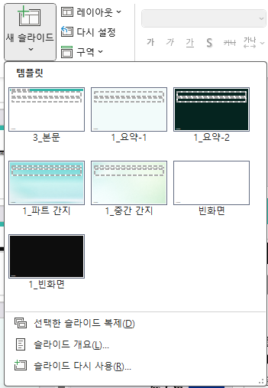


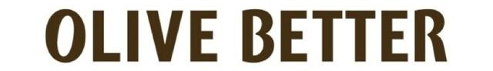
장표 작성 가이드라인
폰트
레이아웃
타이틀: Pretendard ExtraBold,
28pt, 문자 간격 좁게 1pt
마스터 슬라이드 레이아웃 활용
(‘본문’ 레이아웃을 메인으로 사용)
다른 파일에서 복사 시,
되도록 내용만 복사하여
붙여넣기 해주세요.
본문: Pretendard,
16pt, 문자 간격 좁게 1pt
본문 타이틀 : Pretendard,
14pt, 문자 간격 좁게 1pt
본문 설명: Pretendard,
12pt, 문자 간격 좁게 1pt
출처 등 표기 : Pretendard,
9pt, 문자 간격 좁게 1pt
컬러
로고
메인 컬러
강조색 1
강조색 2
서브 컬러 1
서브 컬러 2
서브 컬러 3

